Slide 1





Bài 19: Cấu tạo và chức năng của tế bào
( Tiết 4)

Slide 2
Nội dung
Báo cáo sản phẩm
Tổ 1→2
Tổ 3→4
Tổng kết bài
1. Trắc nghiệm
2. Tự luận

Slide 3

1
Tổ 1
Tế bào nhân sơ
我是目录
Tổ 2
2
Tế bào nhân chuẩn
3
Tổ 3
Tế bào động vật
4
Tổ 4
Tế bào thực vật

Slide 4



Báo cáo lớp 6A5

Slide 5
Sản phẩm lớp 6A1
Vương Đình Thái Dương
Hà Khánh Giang
Đình Lâm
Phan Tiến Minh
Đào Tuấn Vinh
Đình Phúc
Đỗ Nguyễn Minh Anh
Những sản phẩm tốt

Slide 6
Tế bào là đơn vị cơ bản của sự sống
Khái niệm
Hình dạng
Tế bào
Có nhiều hình dạng khác nhau
Đa phần kích thước rất nhỏm phải quan sát dưới kính hiển vi
Khái niệm
Hình dạng
Kích thước
Phân loại
Kích thước
Gồm màng tế bào, tế bào chất vùng nhân
Tế bào nhân sơ
Gồm màng tế bào, tế bào chất, nhân
Tế bào nhân thực
Trong tế bào chất có ti thể, môt số ít có không bào, một số cơ quan khác
Tế bào động vật
Phía ngoài màng tế bào còn có thành tế bào, trong tế bào chất ngoài các cơ quan giống tb động vật thì có lục lạp, không bào
Tế bào thực vật

Slide 7
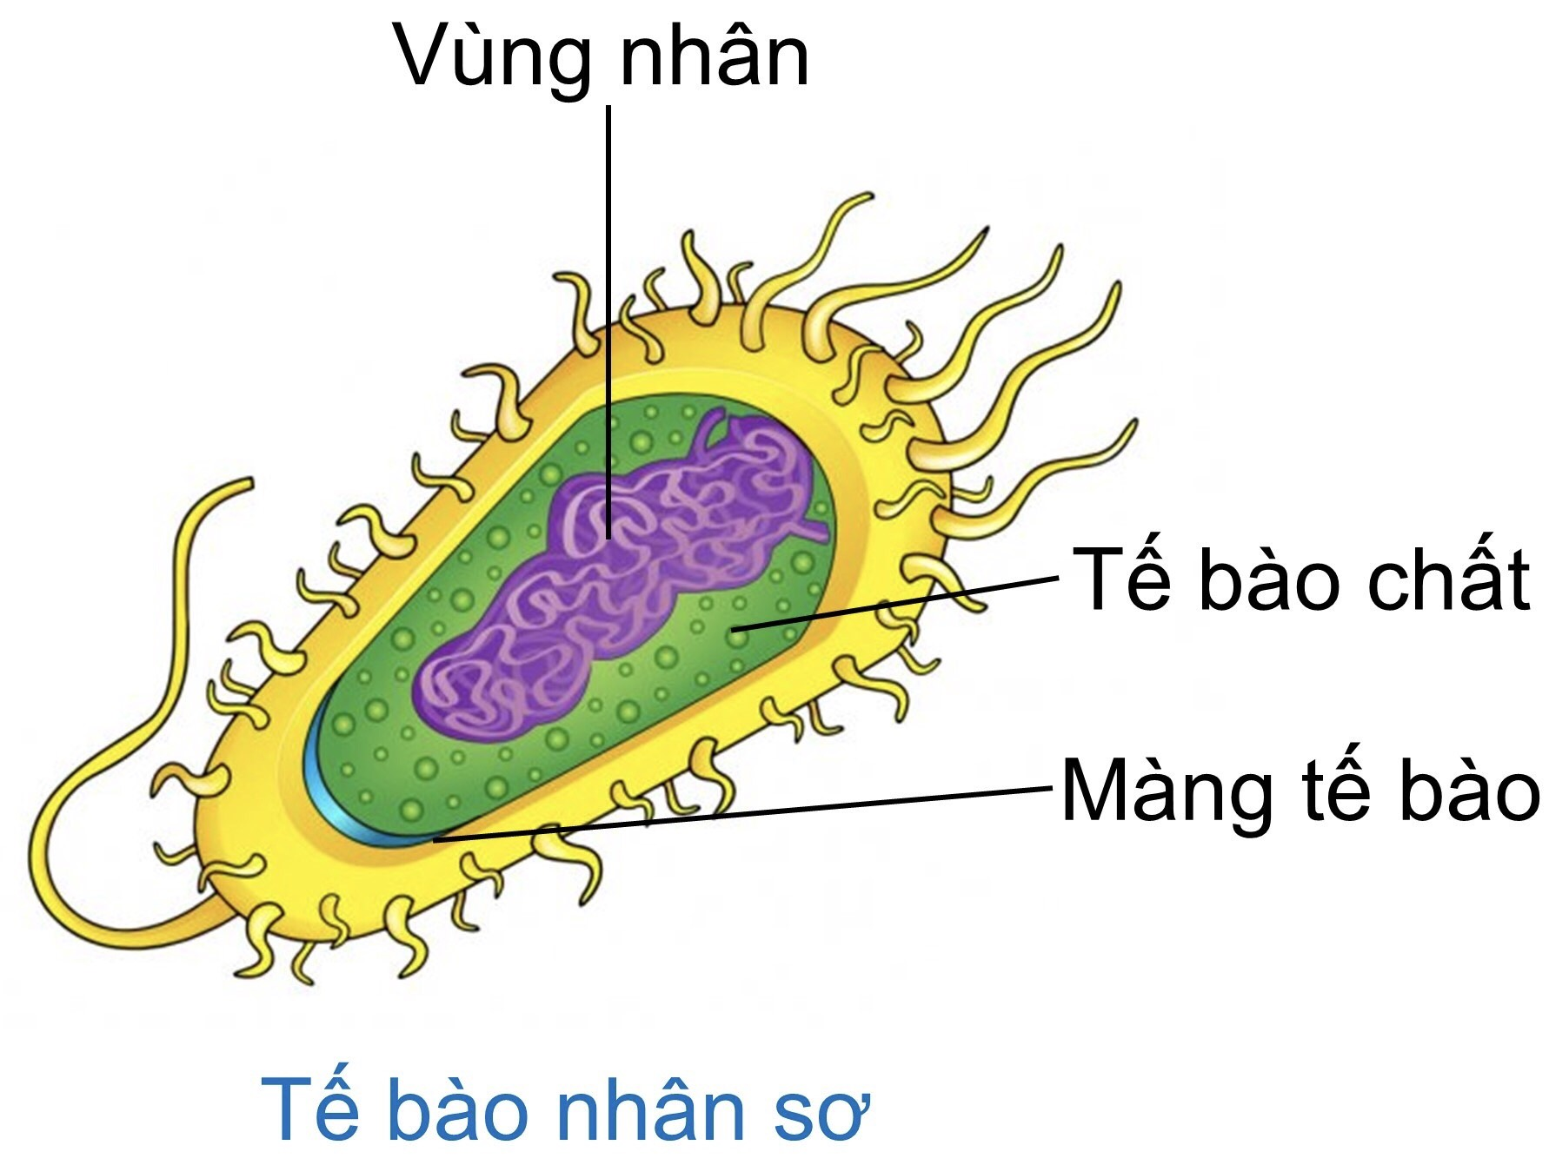
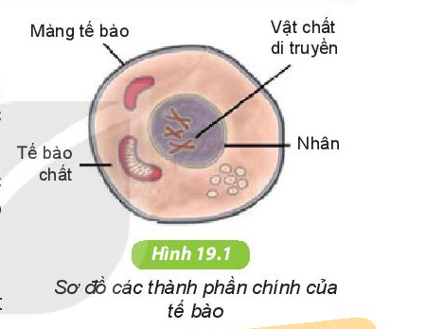
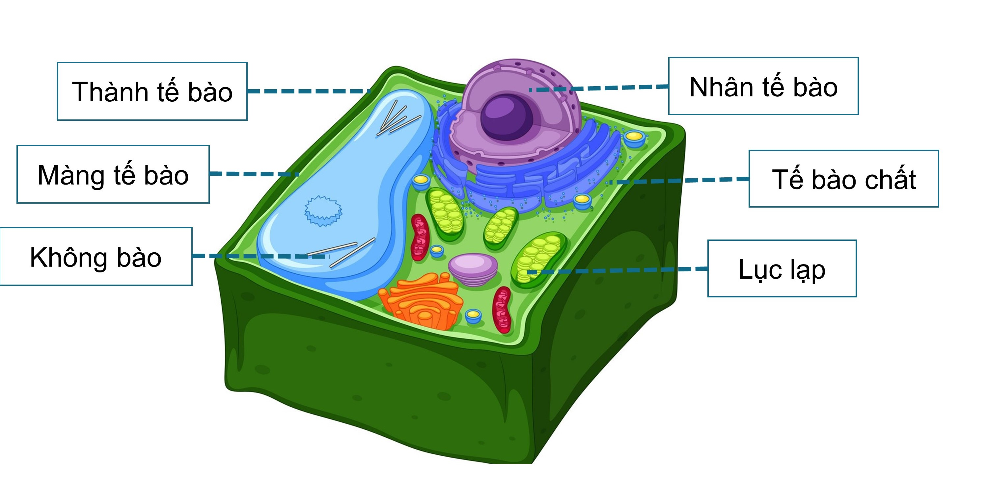
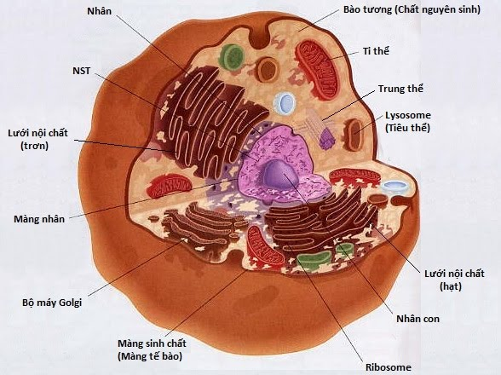
Nhận biết các loại tế bào
添加标题
添加标题
2
1
在这里添加文本内容在这里添加文本内容
添加标题
在这里添加文本内容在这里添加文本内容
添加标题
在这里添加文本内容在这里添加文本内容
3
4

Slide 8
Phần 2 Trắc nghiệm

Slide 9
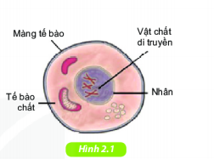
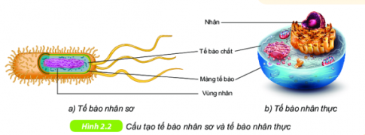
Phần 3. Câu hỏi tự luận
Quan sát hình 2.2, chỉ ra điểm giống và khác nhau về thành phần cấu tạo giữa tế bào nhân sơ và tế bào nhân thực.
Thành phần nào giúp thực vật cứng cáp dù không có hệ xương nâng đỡ như ở động vật ?
Câu 1
Câu 3
Câu 5
Câu 4
Câu 2
Quan sát hình 2.1, nêu các thành phần chính của tế bào và chức năng của chúng.
Tìm ra điểm giống và khác nhau giữa tế bào động vật và tế bào thực vật
Thành phần nào giúp thực vật có khả năng tự tổng hợp chất hữu cơ ?

